Slide 1

Taxi
深圳出租车轨迹数据分析
( 2011年4月18日 – 27日 )
BY 梁毅
Tel: 13380067679

Slide 2
CRISP-DM 流程
1
商业理解 (business understanding)
2
数据理解 (data understanding)
3
数据准备 (data preparation)
4
建模 (modeling)
5
评估 (evaluation)
6
部署 (deployment)

Slide 3

1
商业理解 (business understanding)
- 项目的要求和最终目的

Slide 4
1
商业理解
预测深圳交通状况
降低出租车空驶率
提供载客参考信息
利用历史数据为出租车出行提供参考信息。
通过空驶率的计算，为实时计算模型提供参考，最终通过向出租车司机提供实时可视化城市空驶信息达到目的。
利用历史数据，计算出深圳市最热门的几个出租车上客和下客点，供司机参考。

Slide 5
2
数据理解（data understanding）
- 数据简介，描绘，探索，特征统计，检验的质量

Slide 6
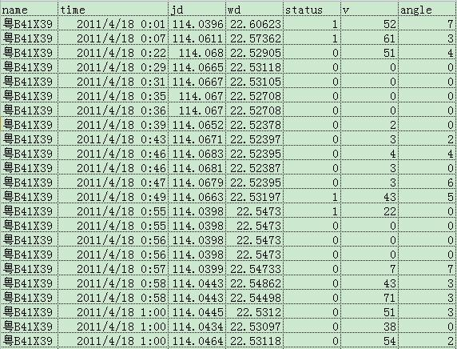
2
数据理解
name 车牌号
time 采集时间点
jd 经度
wd 纬度
status 车辆状态
v 车速（km/h)
- 因行车环境的影响，记录采集间隔时间周期不恒定。
angle 行车方向
- 共13798辆出租车，每车一个txt文档。

Slide 7
2
数据理解
转格式
合并
清洗
删除空值
删除异常值：
广东省经纬度坐标
状态异常
市区限速
长时间停靠的车（速度为0的状态占70%以上）
Hive
HDFS
数据清洗

Slide 8
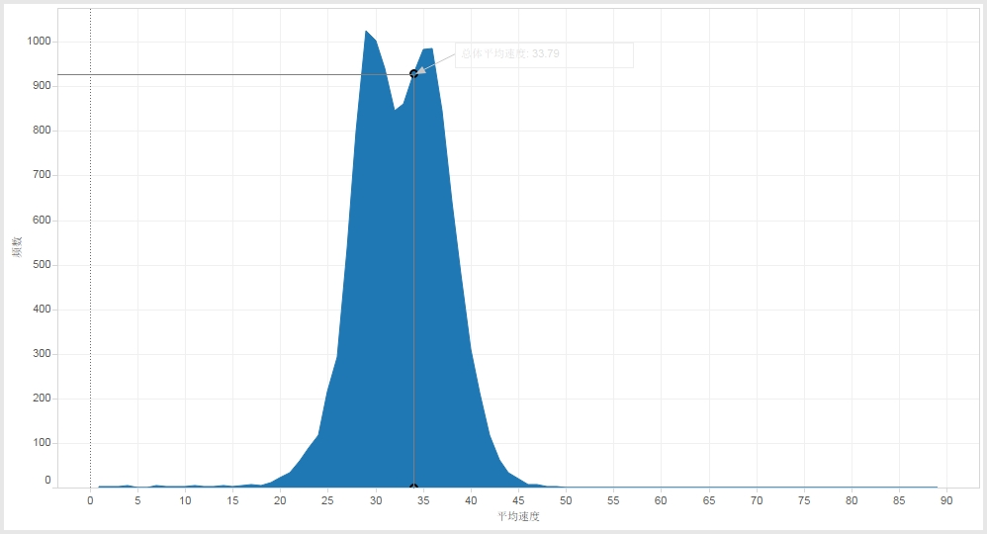
2
数据理解 – 每辆出租车平均速度的分布
总体平均速度33.79km/h
(排除长时间停靠数据)

Slide 9
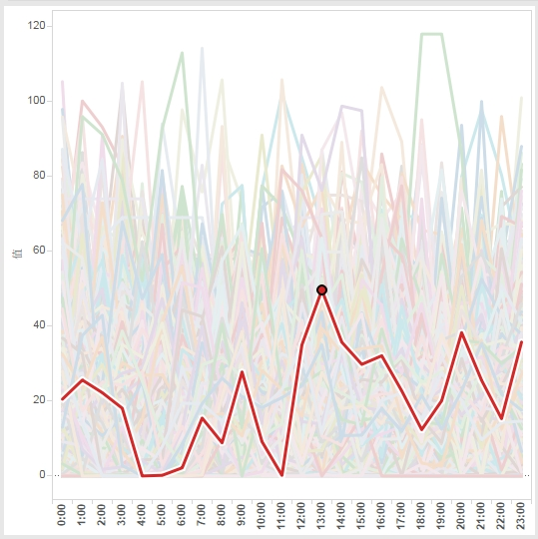
2
数据理解 – 24小时均速

Slide 10
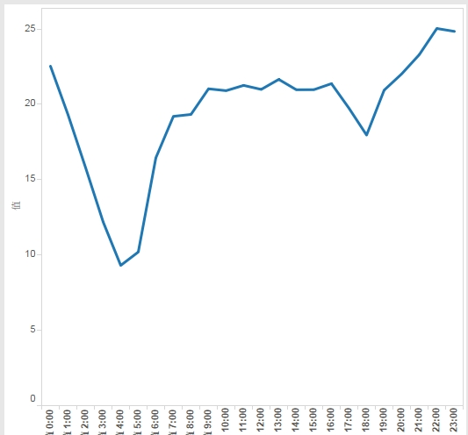
2
数据理解 – 总体24小时均速

Slide 11
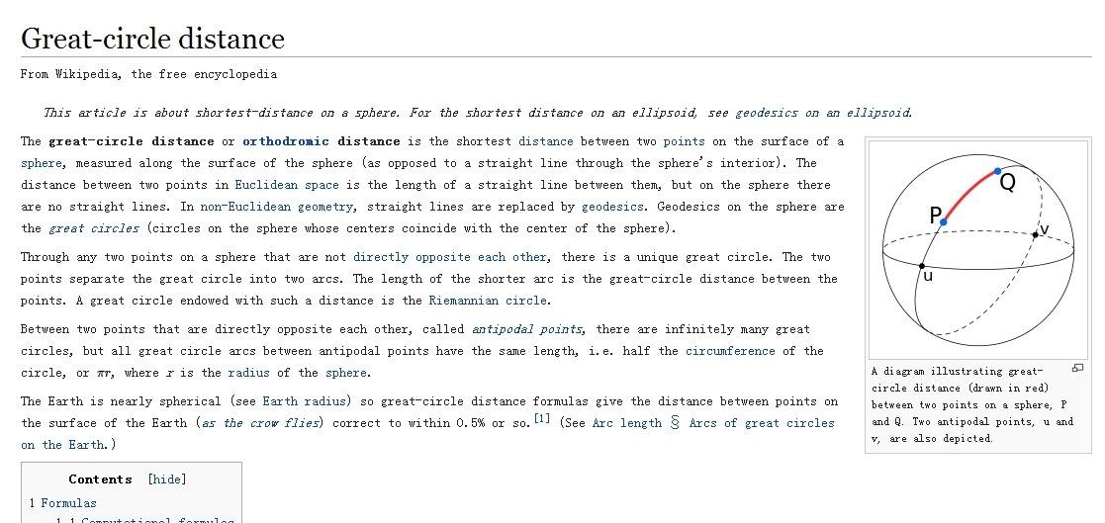
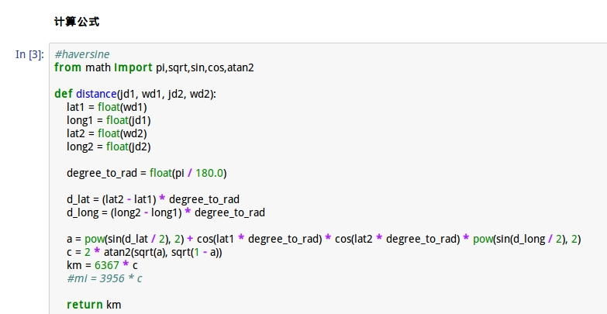
2
数据理解 – 空驶率 - Haversine
1. 半正矢公式：地球球面两点距离
2. 空驶率 = 空驶里程 / 总里程

Slide 12
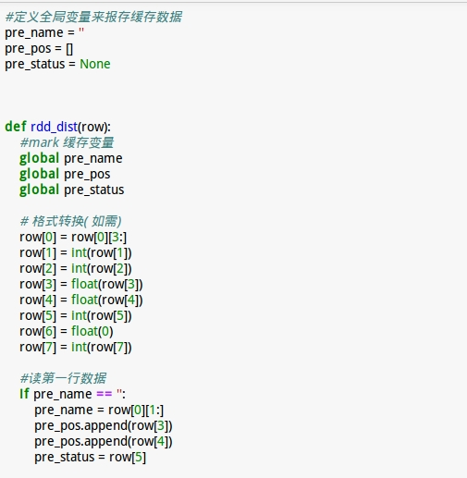
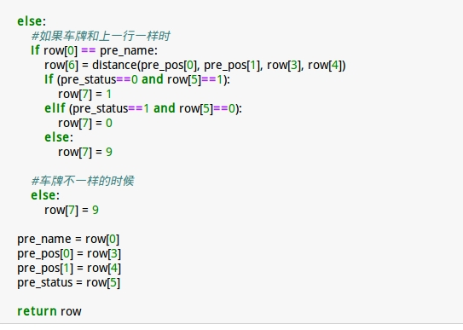
2
数据理解 – 空驶率 – PySpark程序
创建新格式的表，计算空驶里程和总里程
获取出租车上下客状态

Slide 13
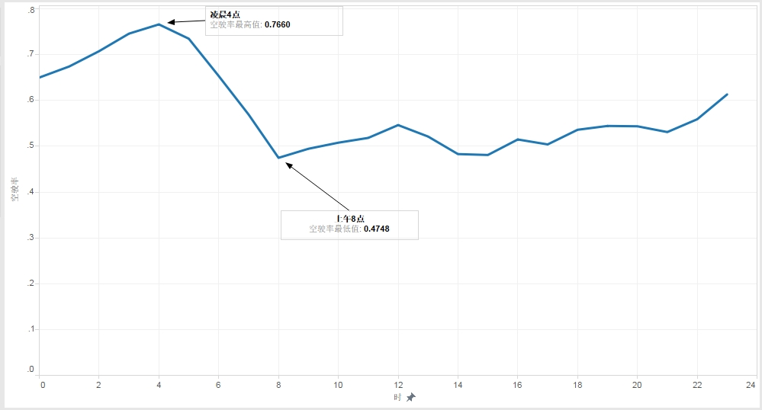
2
数据理解 – 时间 & 空驶率

Slide 14
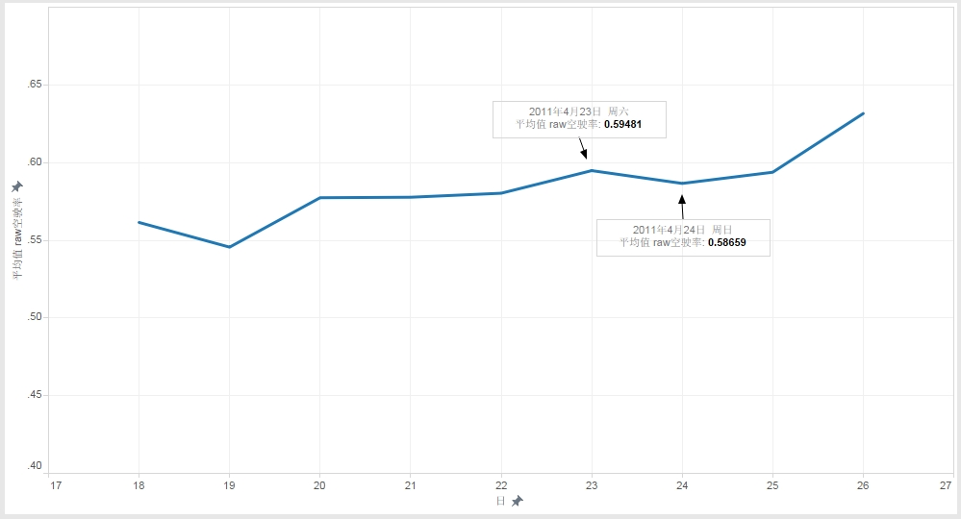
2
数据理解 – 时间 & 空驶率

Slide 15
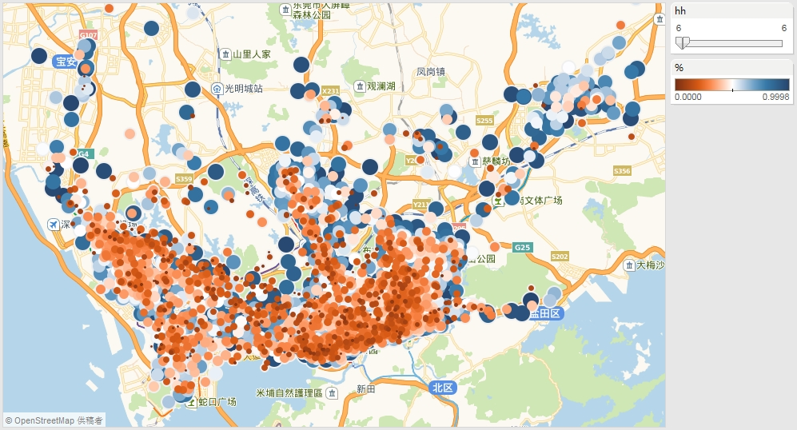
2
数据理解 – 空驶率 – 周五下午六点（晚高峰）

Slide 16
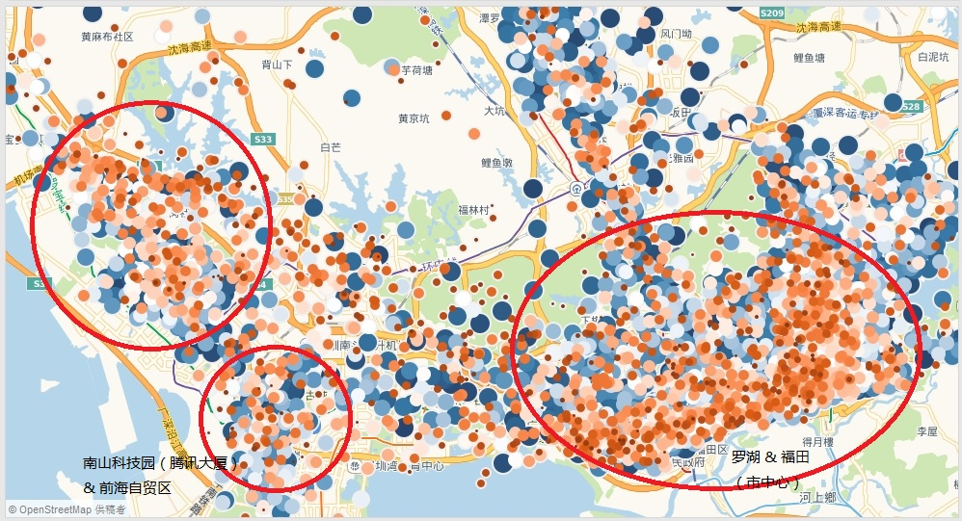
2
数据理解 – 空驶率 – 周五下午六点（晚高峰）

Slide 17
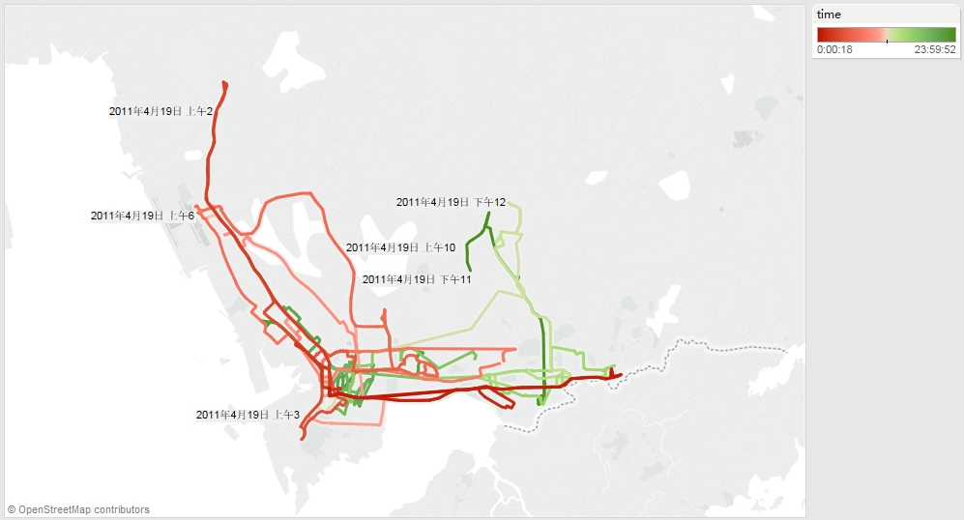
2
数据理解 -某车某天行驶路线

Slide 18
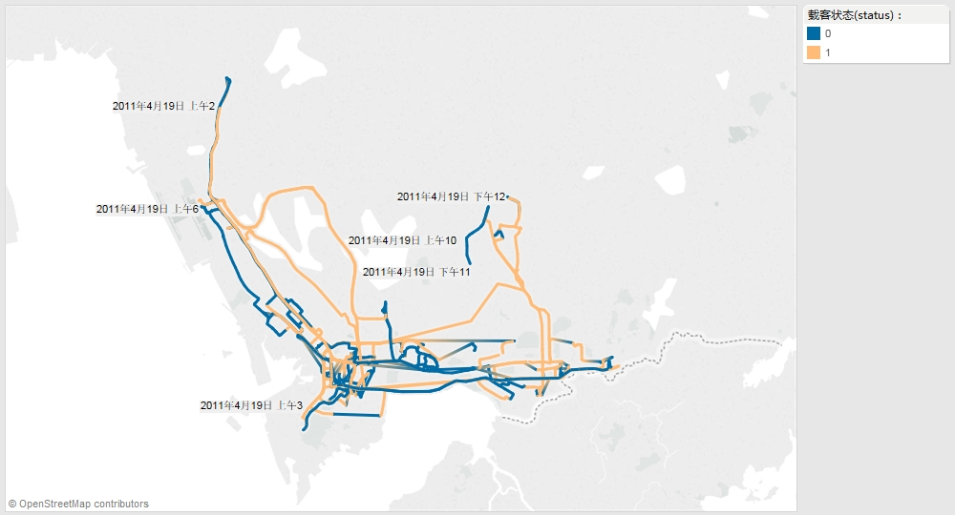
2
数据理解 -某车某天行驶路线

Slide 19
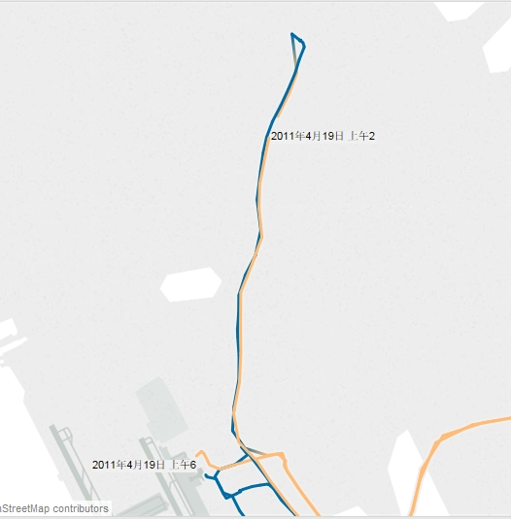
2
数据理解 -某车某天行驶路线 – 从机场空驶回城
是否有推荐的回城方案？

Slide 20
3
基于K-means聚类的出租车画像
- 数据准备 (data preparation)
- 建模（modeling）
- 评估（evaluation）

Slide 21
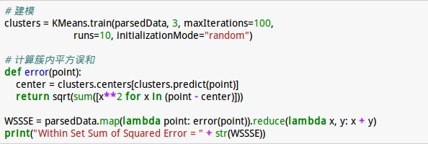
3
基于K-means聚类的出租车画像
PySpark代码

Slide 22
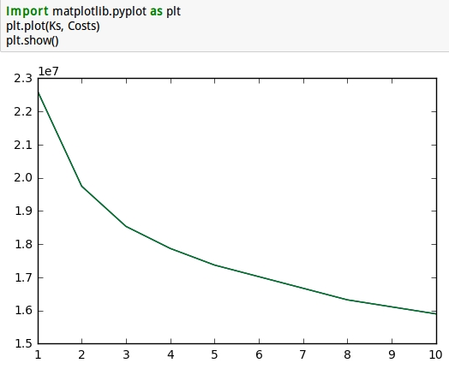
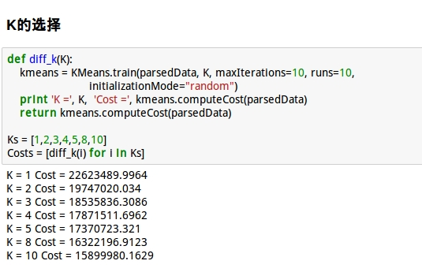
3
基于K-means聚类的出租车画像 – K的选择

Slide 23
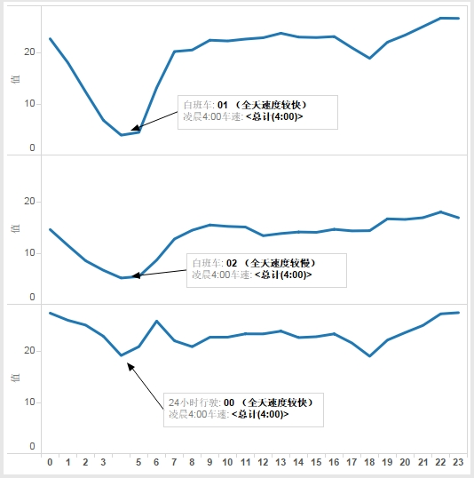
3
基于K-means聚类的出租车画像 – K=3

Slide 24
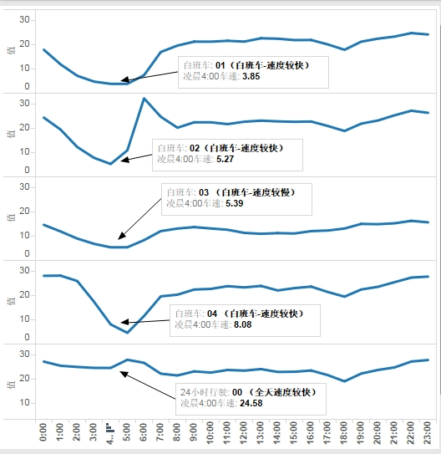
3
基于K-means聚类的出租车画像 – K=5

Slide 25
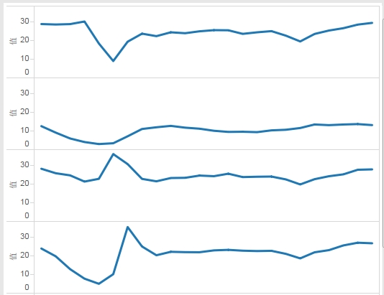
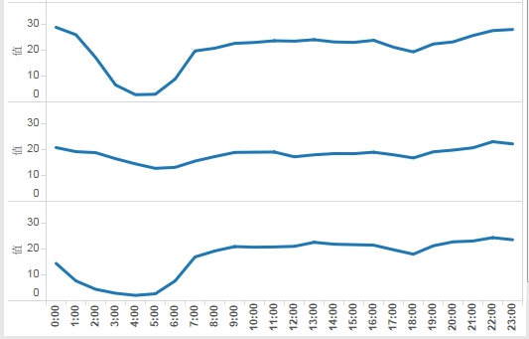
3
基于K-means聚类的出租车画像 – K=7

Slide 26
4
建立对深圳红岭北路均速预测的回归模型
- 数据准备 (data preparation)
- 建模（modeling）
- 评估（evaluation）

Slide 27
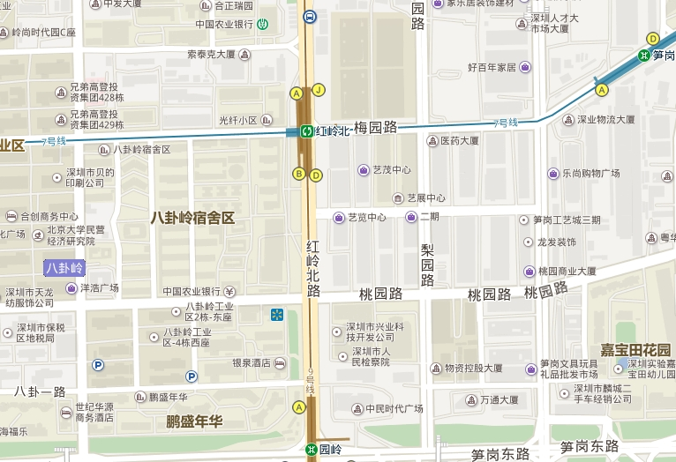
4
建立对深圳红岭北路均速预测的回归模型

Slide 28
4
建立对深圳红岭北路均速预测的回归模型
解释变量选择
路段车辆数
cNum
实时速度
V
时间段
hh
是否周末
wk
对应因变量为路段一个时段内的平均速度
avgv

Slide 29
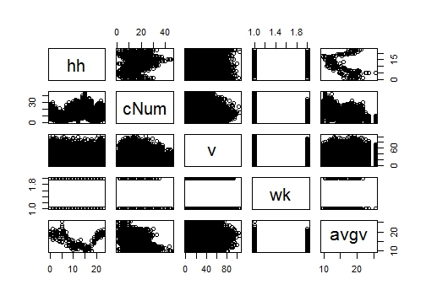
4
建立对深圳红岭北路均速预测的回归模型

Slide 30
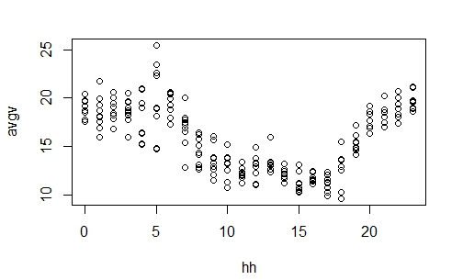
4
建立对深圳红岭北路均速预测的回归模型
时间 ~ 路段平均速度

Slide 31
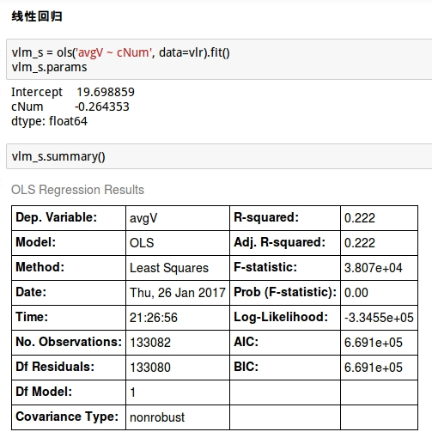
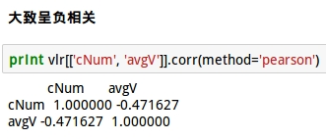
4
建立对深圳红岭北路均速预测的回归模型
车辆数~ 路段平均速度

Slide 32
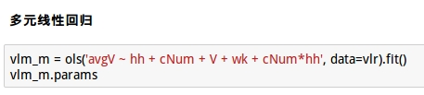
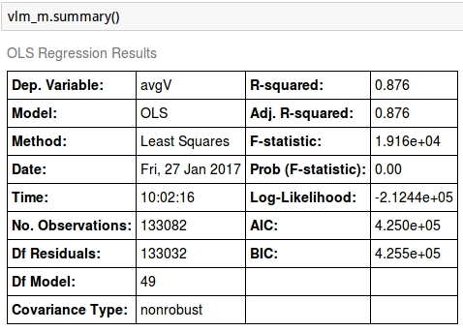
4
建立对深圳红岭北路均速预测的回归模型

Slide 33
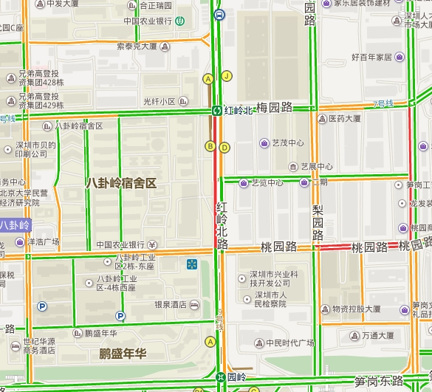
4
建立对深圳红岭北路均速预测的回归模型

Slide 34
5
基于DBSCAN聚类找出上下客中心点
- 数据准备 (data preparation)
- 建模（modeling）
- 评估（evaluation）

Slide 35
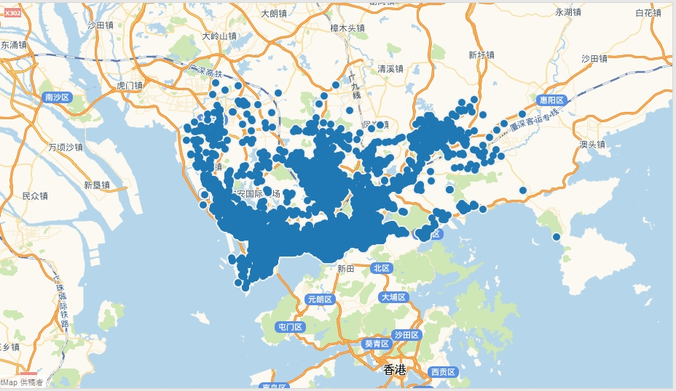
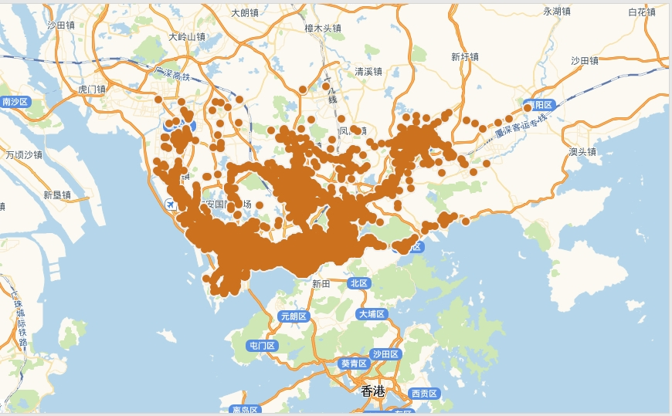
5
基于DBSCAN聚类找出上下客中心点
下客点热力图
上客点热力图

Slide 36
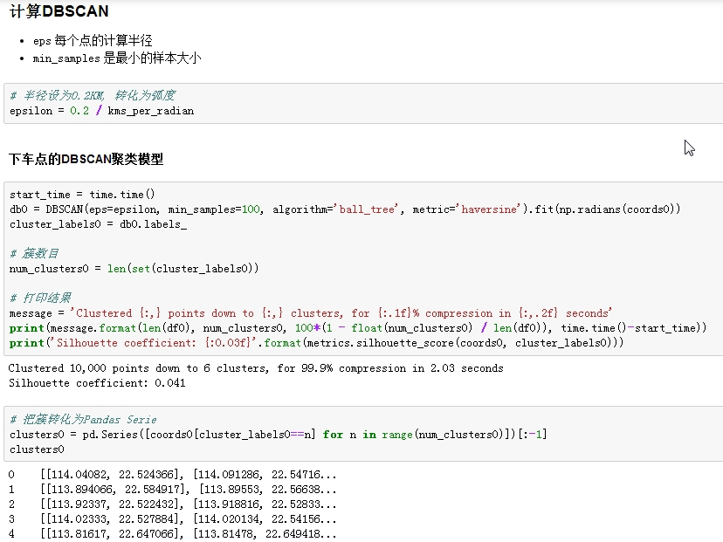
5
基于DBSCAN聚类找出上下客中心点
PySpark代码1

Slide 37
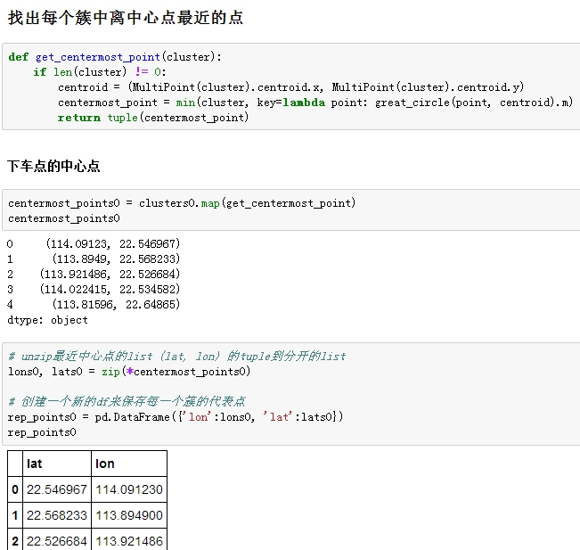
5
基于DBSCAN聚类找出上下客中心点
PySpark代码2

Slide 38
5
基于DBSCAN聚类找出上下客中心点
下客点

Slide 39
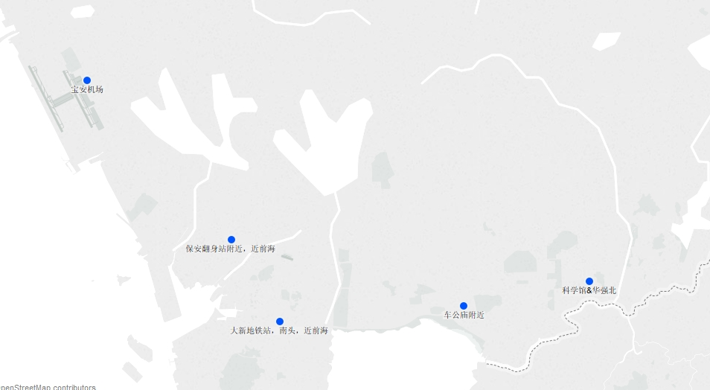
5
基于DBSCAN聚类找出上下客中心点 - 5
epsilon = 1.5 km
min_samp = 100
下客中心点

Slide 40
5
基于DBSCAN聚类找出上下客中心点
上客点

Slide 41
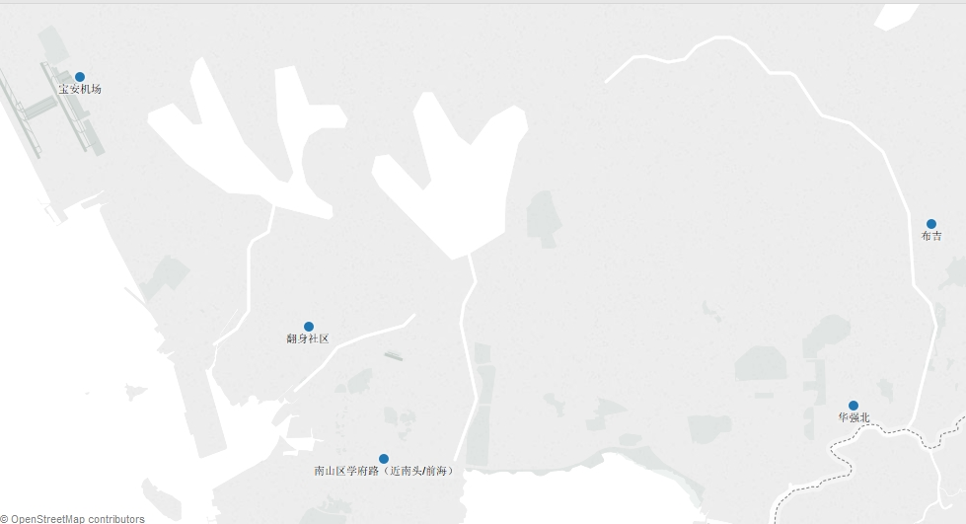
5
基于DBSCAN聚类找出上下客中心点 - 5
epsilon = 1.5 km
min_samp = 100
上客中心点

Slide 42
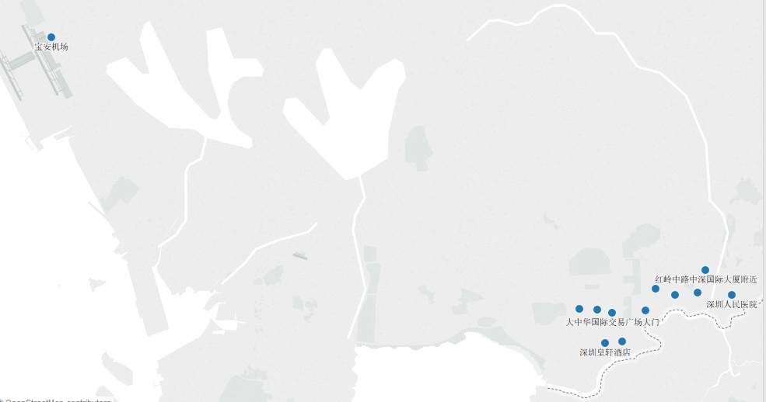
5
基于DBSCAN聚类找出上下客中心点 - 12
epsilon = 0.2 km
min_samp = 60
上客中心点

Slide 43
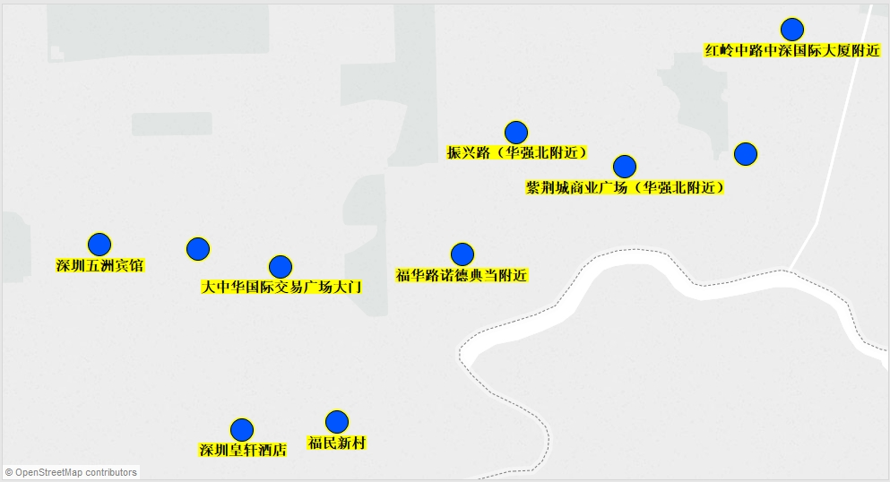
5
基于DBSCAN聚类找出上下客中心点 - 12
epsilon = 0.2 km
min_samp = 60
上客中心点

Slide 44
6
部署 (deployment)
- 报告和建议。

Slide 45

6
部署 (deployment)
上下客中心点
路段拥堵预测
在app上可以设置上下客中心点的提示功能，以便司机更有效率地去到多人上车的区域。
在app上可以设置各路段拥堵状况预测功能，以便用户更有效率地避开拥堵区域。
空驶率热力图
在app上以地图上的热力图的形式显示实时各区域的空驶状况，让司机避开到空驶率高的区域载客。
部署建议

Slide 46
2
数据理解 -某车某天行驶路线 – 从机场空驶回城
是否有推荐的回城方案？

Slide 47
5
基于DBSCAN聚类找出上下客中心点 - 5
epsilon = 1.5 km
min_samp = 100
上客中心点

Slide 48
THANK YOU
BY 梁毅

